Slide 1
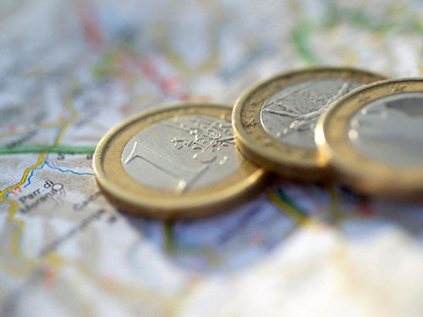
ДЕНЬГИ И ДЕНЕЖНОЕ ОБРАЩЕНИЕ
прикрепленный файл

Slide 2

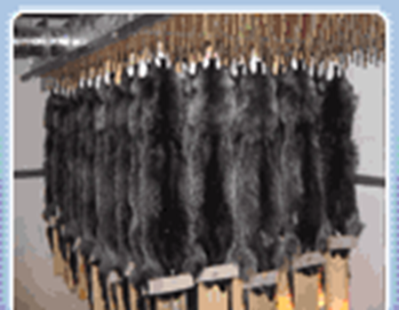
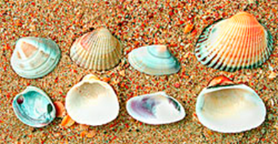
деньги
… особый товар, выполняющий роль всеобщего эквивалента при обмене товаров.
концепция происхождения
Рационалистическая
Эволюционная
Notes:
Итог соглашения м/д людьми
Выделение товаров из общего товарного ряда

Slide 3
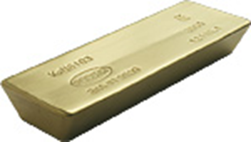

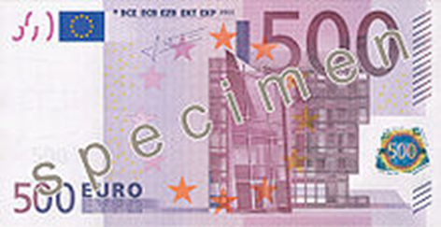
денежный эквивалент
Делимость
Узнаваемость
Стабильность
Портативность
Износостойкость
Однородность
Notes:
Денежные эквиваленты - это краткосрочные высоколиквидные финансовые вложения, которые можно легко конвертировать в известную сумму и которые практически не подвержены риску изменения стоимости.

Slide 4
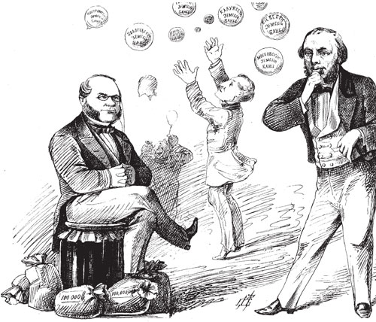
Функции денег
Средства обращения
Мера стоимости
Средство платежа
Средства накопления
и сбережения
5. Мировые деньги
Notes:
Сущность денег раскрывается через их функции
1. т-д-т = деньги играют роль посредника
2. Стоимость товара = цена
3. Оплата товара или услуги с разрывом во времени (кредитные отношения)
4. Получения максимальной прибыли, оборачиваемость денег
5. Расширение мировых экономических связей, всеобщий покупательский и платежный элемент

Slide 5
виды денег
действительные деньги
Номинальная стоимость соответствует реальной
заменители действительных денег
Номинальная стоимость выше реальной
Notes:
Медные и серебренные монеты, бумажные деньги, кредитные деньги - не имеют реальной стоимости, были наделены государством принудительной стоимостью
Разница между номинальной стоимостью денег и затрат на их выпуск = эмиссионный доход (доход государства)

Slide 6
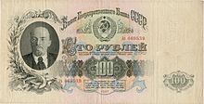
кредитные деньги
… долговые обязательства, появление которых связано с развитием кредитных отношений.
Вексель (письменное безусловное обязательство должника об уплате в определенный срок и в установленном месте)
Банкноты (банковские билеты, денежные знаки, выпускаемые Центробанком – имеют двойное обеспечение кредитное и металлическое)

Slide 7
Чек – письменное распоряжение лица, имеющего текущий счет, о выплате банком денежной суммы или её перечислении на другой счёт.
Электронные деньги – система безналичных расчётов, совокупность электронных устройств и систем связи для осуществления кредитных и платежных операций без участия бумажных носителей.
Кредитные карточки – пластиковая карточка содержащая информацию о счёте клиента в кредитном учреждении.

Slide 8
денежное обращение
… постоянное движение денежных средств.
наличное
безналичное
Notes:
Деньги постоянно переходят из одной сферы обращения в другую

Slide 9
денежная масса
… совокупный объем денег, находящийся в экономике и принадлежащих государству, физическим и юридическим лицам.
Объем зависит от предложения и спроса на деньги.
Предложение денег – совокупность платёжных средств, которые обращаются в экономике в донный момент.

Slide 10
ПОДУМАЙ!!!!!
1. Население Древнерусского государства использовало куны (деньги) для уплаты виры (штрафа), долга и реза (процента), оброка и дани
2. « - Да чтобы не запрашивать с вас лишнего, по сту рублей за штуку!"- сказал Собакевич.
- По сту!- вскричал Чичиков…
- Что ж, разве это для вас дорого? - произнес Собакевич и потом прибавил: "А какая бы, однако ж, ваша цена?"».

Slide 11
3. «Мальчик, в таком случае возьмите за четыре сольдо мою новую азбуку...
- С картинками?
- С ччччудными картинками и большими буквами.
- Давай, пожалуй, - сказал мальчик, взял азбуку и нехотя отсчитал четыре сольдо.
Буратино подбежал к полной улыбающейся тете и пропищал:
-Послушайте, дайте мне в первом ряду билет на единственное представление кукольного театра».

Slide 12
«Многообразные экономические связи между странами порождают денежные платежи и поступления. Это и вызвало потребность в особых деньгах для международных расчетов».
5. «Подошедши к бюро, Плюшкин пересчитал деньги еще раз и уложил чрезвычайно осторожно в один из ящиков, где, верно, им суждено быть погребенными до тех пор, покамест отец Карп и отец Поликарп, два священника его деревни, не погребут его самого, к неописанной радости зятя и дочери, а может быть, и капитана, приписавшегося ему в родню».

